Slide 1
1.9. Właściwość identyfikująca obiekty klasy (ograniczenie ID)
Kamil Marczak 284229

Slide 2
Identyfikacja obiektów klasy w UML (ID)
Po co: jednoznaczne rozróżnienie instancji (np. “klucz główny” w bazie, identyfikator w XML/JSON).

Slide 3
“ID” w UML: właściwość isID i notacja {id}
UML przewiduje oznaczenie właściwości jako identyfikującej (np. {id} przy atrybucie).
W praktyce narzędzia UML często prezentują to właśnie jako dopisek {id}.

Slide 4
Co ważne semantycznie
isID może wskazywać, że dana właściwość jest częścią identyfikatora klasy.
Jeśli oznaczysz wiele właściwości jako ID, to kombinacja wartości może stanowić identyfikator (tzw. klucz złożony)

Slide 5
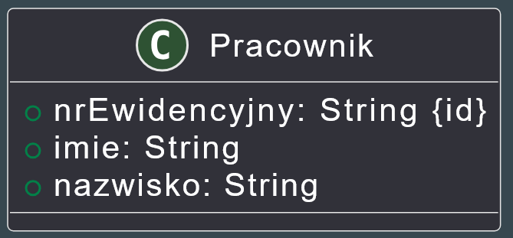
Diagram: pojedyncze ID (najczęstszy przypadek)

Slide 6
Ograniczenia ID a “unikalność” w modelu (OCL)
Samo {id} bywa interpretowane narzędziowo, ale gdy chcesz formalnie wymusić unikalność w określonym zakresie, warto dodać OCL invariant.
Przykład OCL – unikalny numer w ramach firmy:
context Firma
inv UniqueEmployeeNumber:
self.pracownicy->isUnique(nrEwidencyjny)
(OCL jest standardowym językiem ograniczeń powiązanym z UML.)

Slide 7
Dobre praktyki modelowania ID
Zdefiniuj zakres unikalności (globalnie? w ramach agregatu, np. Firma?).
Ustal, czy ID może być puste (w specyfikacji cytowanej w źródłach dopuszcza się, że niektóre wartości mogą być puste – zależnie od interpretacji/narzędzia).
Jeżeli ID wynika z domeny (np. PESEL), dopisz krótki komentarz/ograniczenie walidacyjne.

